Slide 1
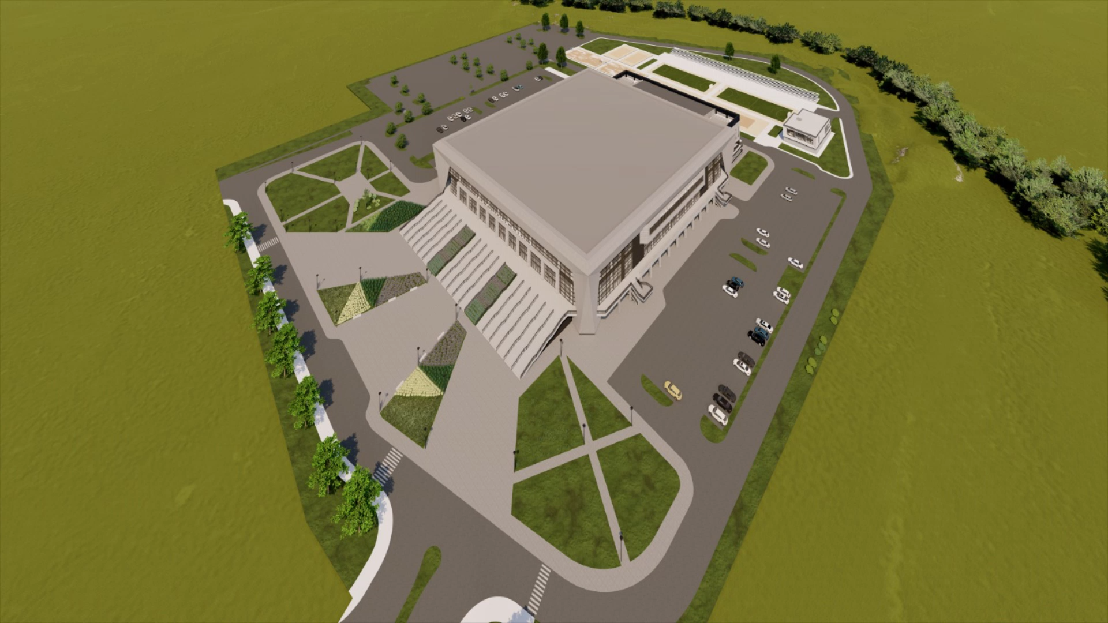
Proiect
SALA NOUĂ

